Slide 1

Качество образования. Факторы снижения учебных результатов образования
Педагогический совет 29.08.2025

Slide 2

Актуальные изменения нормативной правовой базы в сфере образования
(приказ Минпросвещения России
от 9 октября 2024 г. № 704)

Slide 3
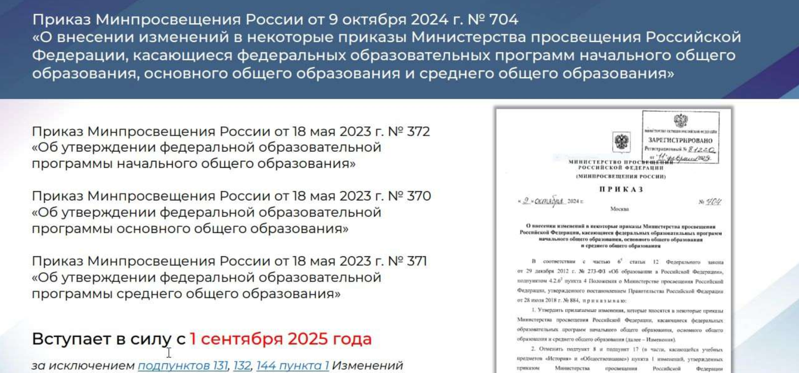

Slide 4
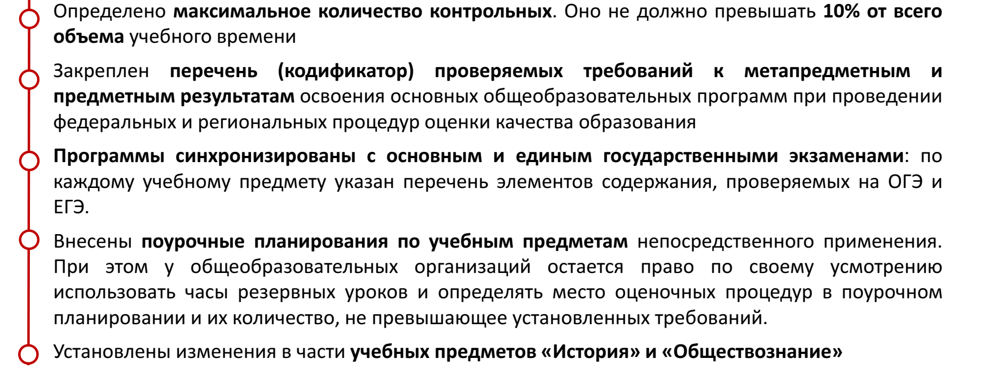
Основные изменения

Slide 5
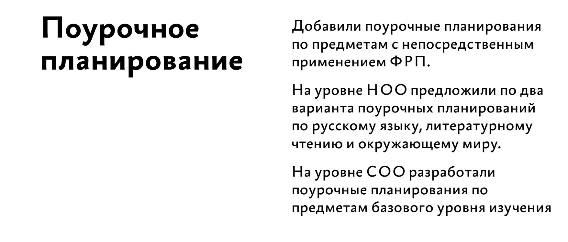

Slide 6


Slide 7
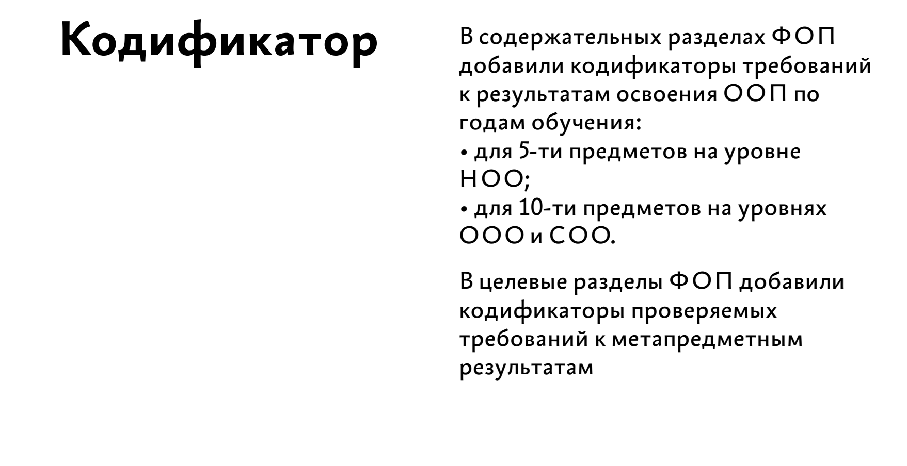

Slide 8
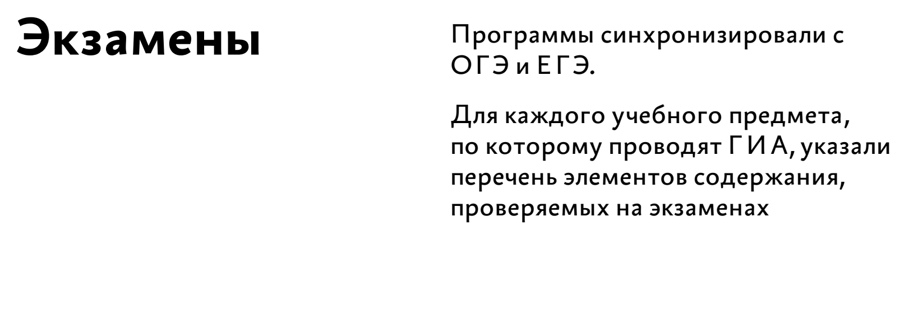

Slide 9
Приказ Минпросвещения России от 18.06.2025 N 467 «О внесении изменений в некоторые приказы Министерства образования и науки Российской Федерации и Министерства просвещения Российской Федерации, касающиеся федеральных государственных образовательных стандартов начального общего и основного общего образования»

Slide 10
Новый ФГОС ООО (приказ Минпросвещения № 287)
Появился новый предмет – «Духовно-нравственная культура России». Его изучение начинается с 2026/27 учебного года. ФРП по новому предмету проходит экспертизу. Учебно-методическое обеспечение предмета «Духовно-нравственная культура России» осуществляется с привлечением организаций, предусмотренных частью 6 статьи 87 Закона об образовании, - централизованных религиозных организаций.
Ранее в историю также добавили учебный курс «История нашего края» (приказ Минпросвещения от 19.02.2024 № 110).
Заменили общий объем аудиторной работы обучающихся. Теперь за 5 лет он не может составлять менее 5338 часов и более 5848 часов. Это соответствует новой редакции ФОП ООО, которая действует с 01.09.2025.
Сократили перечень предметных результатов освоения учебного курса «История России». Немного скорректировали формулировки предметных результатов освоения обществознания, химии и физкультуры.

Slide 11

Приказ Минпросвещения России от 9 октября 2024 г. № 704 «О внесении изменений в некоторые приказы Министерства просвещения Российской Федерации, касающиеся федеральных образовательных программ начального общего образования, основного общего образования и среднего общего образования»
Изменения | НОО | ООО | СОО
Содержание учебных предметов |  | Изменение содержания учебных предметов «История», «Обществознание» | Изменения в учебном курсе «Вероятность и статистика»
Внеурочная деятельность |  | Один час в неделю для обучающихся 6 - 11 классов рекомендуется отводить на внеурочное занятие «Россия - мои горизонты»
Понятия, используемые в ФООП | «толерантные отношения» «уважительные отношения» «толерантность» «уважение», «дружба между народами», «дружба», «уважение к другим народам», «взаимоуважение» «домашнее насилие и буллинг» «психологическое насилие, систематическое унижение чести и достоинства, издевательства, преследование» «гендер», «гендерные особенности» «пол» | Изменены количество часов по истории и обществознанию

Slide 12
Приказ Минпросвещения России от 9 октября 2024 г. № 704 «О внесении изменений в некоторые приказы Министерства просвещения Российской Федерации, касающиеся федеральных образовательных программ начального общего образования, основного общего образования и среднего общего образования»
Актуальные вопросы преподавания истории и обществознания с 1 сентября 2025 г.
С 1 сентября 2025 года | С 1 сентября 2026 года
Учебный предмет «История»
В 5-7 классах число часов, рекомендованных для изучения истории составляет 3 часа в неделю: 5 класс – 68 часов (всеобщая история), 34 часа (история нашего края); 6 класс – 28 часов (всеобщая история), 57 часов (история России), 17 часов (история нашего края); 7 класс – 28 часов (всеобщая история), 57 часов (история России), 17 часов (История нашего края). В 8-9 классах без изменений. | 8 класс – 34 часа (всеобщая история), 68 часов (история России); 9 класс – 23 часа (всеобщая история), 45 часов (история России). Изучение истории первой четверти XIX века перенесено из программы 9 класса в программу 8 класса

Slide 13
Приказ Минпросвещения России от 9 октября 2024 г. № 704 «О внесении изменений в некоторые приказы Министерства просвещения Российской Федерации, касающиеся федеральных образовательных программ начального общего образования, основного общего образования и среднего общего образования»
Актуальные вопросы преподавания истории и обществознания с 1 сентября 2025 г.
С 1 сентября 2025 года | С 1 сентября 2026 года
Учебный предмет «Обществознание»
В 6-7 классах обществознание не изучается. В 8-9 классах без изменений (обществознание изучается). | Обществознание изучается только в 9 классе.

Slide 14
Мы не можем изменить направление ветра, но можем настроить паруса так, чтобы добраться до желаемой точки
Аристотель
Попутного нам ветра!

Slide 15
Итоги успеваемости за 2024-2025 уч.г.
Параллель | Количество обуч-ся | Общая успев-ть |  | Качест. усп-ть |  | Дин. по ср. с 2023-2024
 |  | Кол-во | % | Кол-во | % | Повыш. качества | Снижен. качества
2 | 57 | 56 | 98,2 | 35 | 61,4 | +2,4 %
3 | 64 | 64 | 100 | 38 | 59,3 |  | -12 %
4 | 55 | 55 | 100 | 35 | 63,6 | + 8,8 %
5 | 65 | 63 | 100 | 25 | 39,6 |  | -15 %
6 | 59 | 59 | 100 | 24 | 40,6 |  | -7,5 %
7 | 55 | 55 | 100 | 21 | 38,1 |  | -1,4 %
8 | 65 | 63 | 100 | 18 | 28,5 |  | -1,6 %
9 | 50 | 50 | 100 | 13 | 26 |  | -3,1 %
10 | 72 | 72 | 100 | 31 | 43 |  | -7 %
11 | 52 | 52 | 100 | 30 | 57,6 |  | -8,5 %
Итого | 644 | 589 | 99,8 | 270 | 45,7 |  | - 2,9 %

Slide 16
ОГЭ – сравнительные данные
Математика
Учебный год | 2021-2022 | 2022-2023 | 2023-2024 | 2024-2025
% успеваем. | 71,7% | 62,5% | 72,6% | 68,75%
% качества | 28,3% | 29,2% | 49,3% | 50%

Slide 17
Русский язык ОГЭ
Учебн. год | 2021-2022 | 2022-2023 | 2023-2024 | 2024-2025
% успеваем. | 96% | 94% | 71,2% | 89,5%
% качества | 40% | 48% | 39.7% | 27%
Средний балл | 31 | 24 | 20,7 | 23,9
Средняя оценка | 3,5 | 3,5 | 3,15 | 3,3

Slide 18
Математика ЕГЭ (базовый уровень)
Учебный год | Количество участников | Успеваемость | Качество
2021-2022 | 44 | 84,1% | 61,4%
2022-2023 | 34 | 79,4% | 41,1%
2023-2024 | 44 | 93% | 50%
2024-2025 | 39 | 84,6% | 53,8%

Slide 19
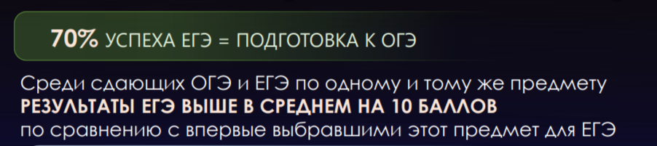
Русский язык ЕГЭ
Учебный год | Кол-во уча-ся | Ниже миним-го балла | Общая успев-сть | Средний балл
2021-2022 | 50 | 1 | 98% | 48,8
2022-2023 | 43 | 4 | 90,6% | 45,7
2023-2024 | 56 | 11 | 80,3% | 39,1
2024-2025 | 50 | 9 | 82% | 38,7

Slide 20

Факторы снижения учебных результатов
КОНТИНГЕНТ ПОВЫШЕННОЙ СЛОЖНОСТИ
КАДРОВЫЙ РЕСУРС
НЕЭФФЕКТИВНЫЕ ОБРАЗОВАТЕЛЬНЫЕ СТРАТЕГИИ

Slide 21
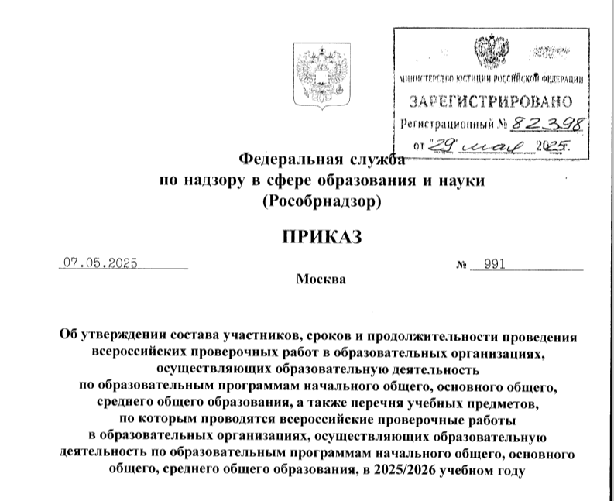
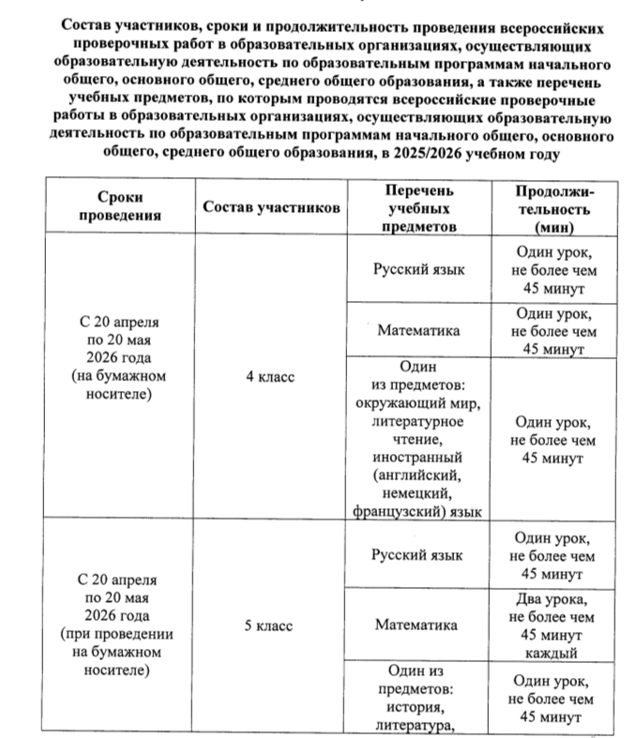


Slide 22
Контроль объективности оценивания в параллелях 5-х, 3-х, 6-х классов через посещение уроков и проведение административных срезовых работ.
Анализ урока на предмет реализации триединой цели, рассмотрение методов и технологий обучения, контроль работы ШМО по соблюдению единого подхода к реализации образовательной деятельности

Slide 23
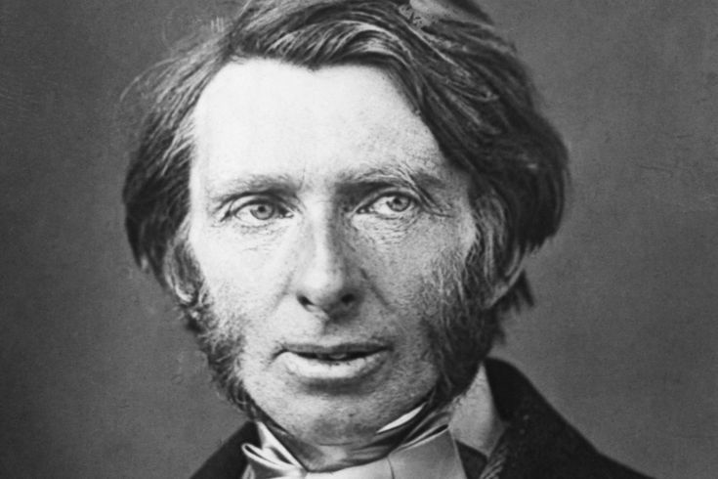
Высокое качество не достигается случайно, это всегда результат осмысленных стараний. Джон Раскин

Slide 24

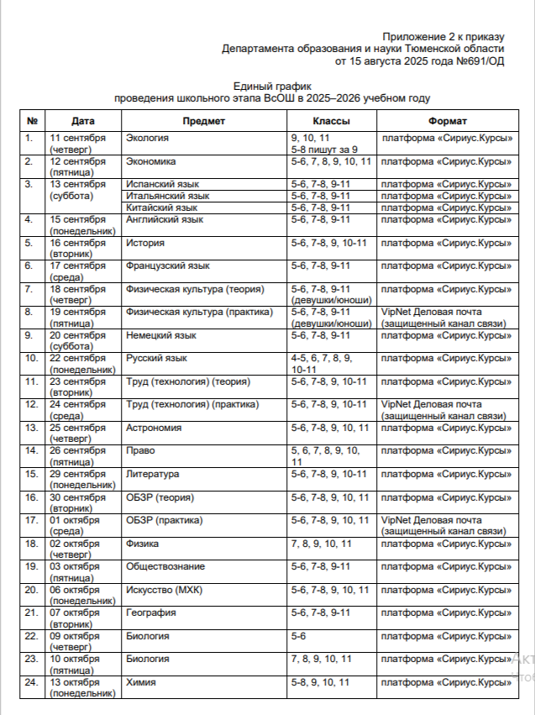
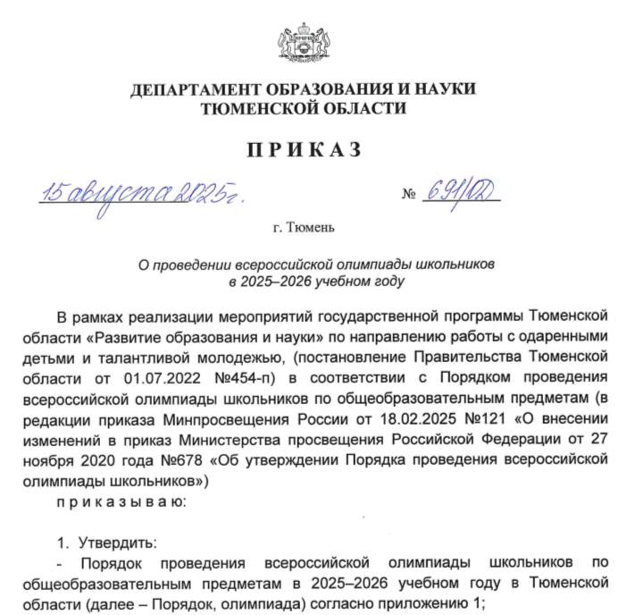

Slide 25
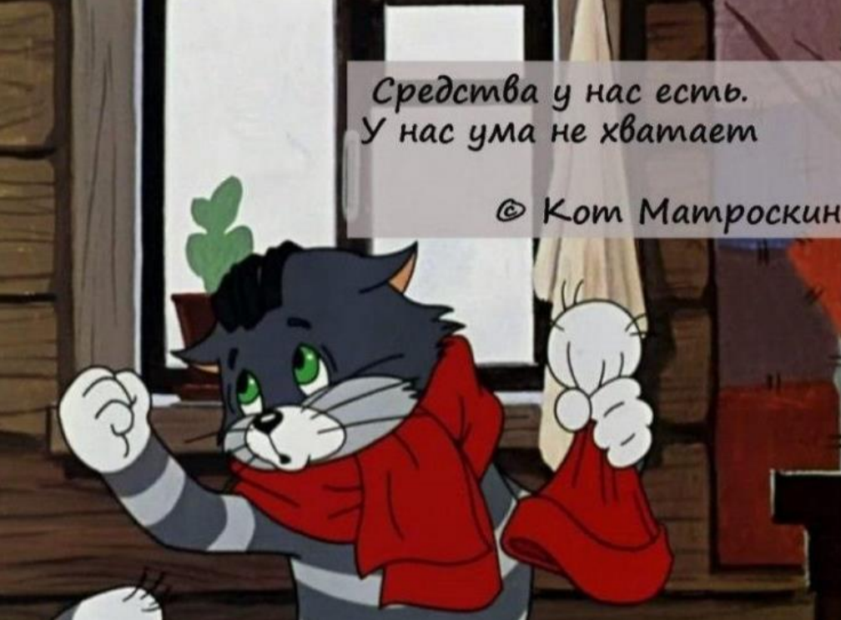
ИИ и цифровые ресурсы в работе педагога

Slide 26

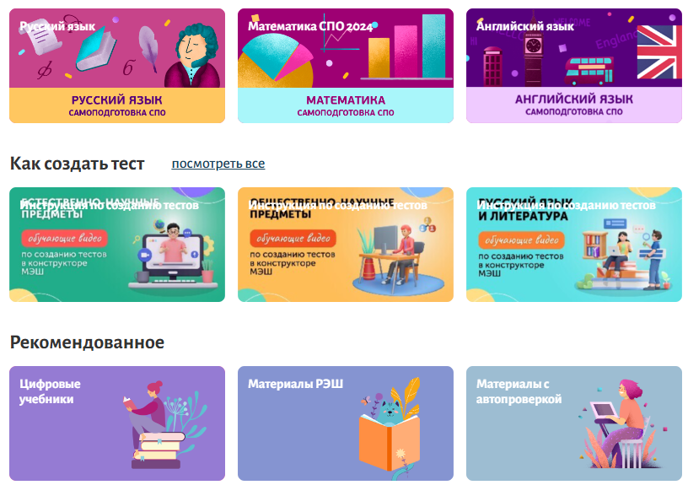





КИС «ГУСОЭВ» МЭШ
Библиотека
Электронный дневник
Электронный журнал
Контроль посещаемости учащихся
Тематическое оценивание
Средневзвешенная оценка

Slide 27
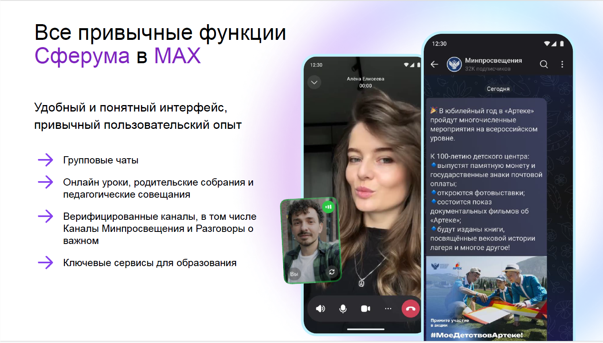
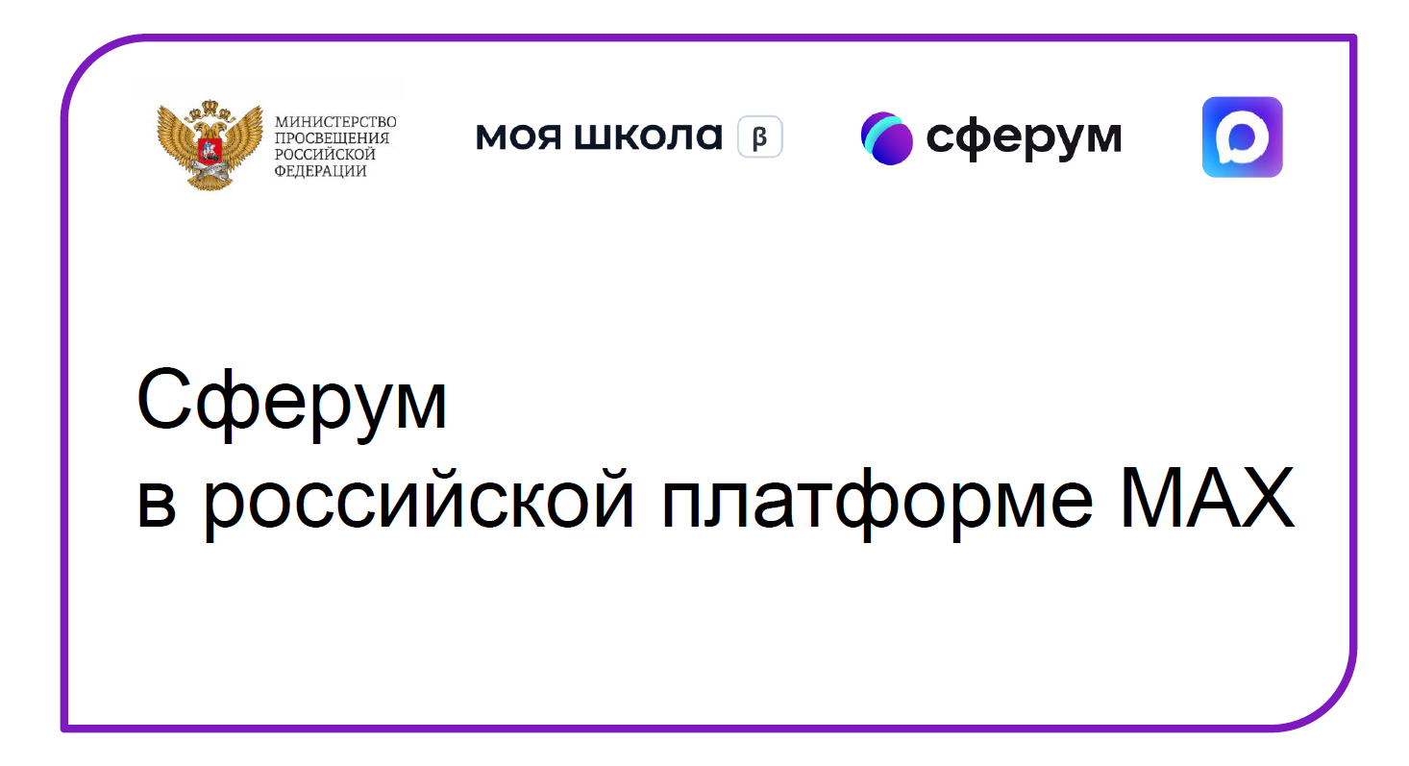
Сферум – безопасная среда для учебы и общения

Slide 28
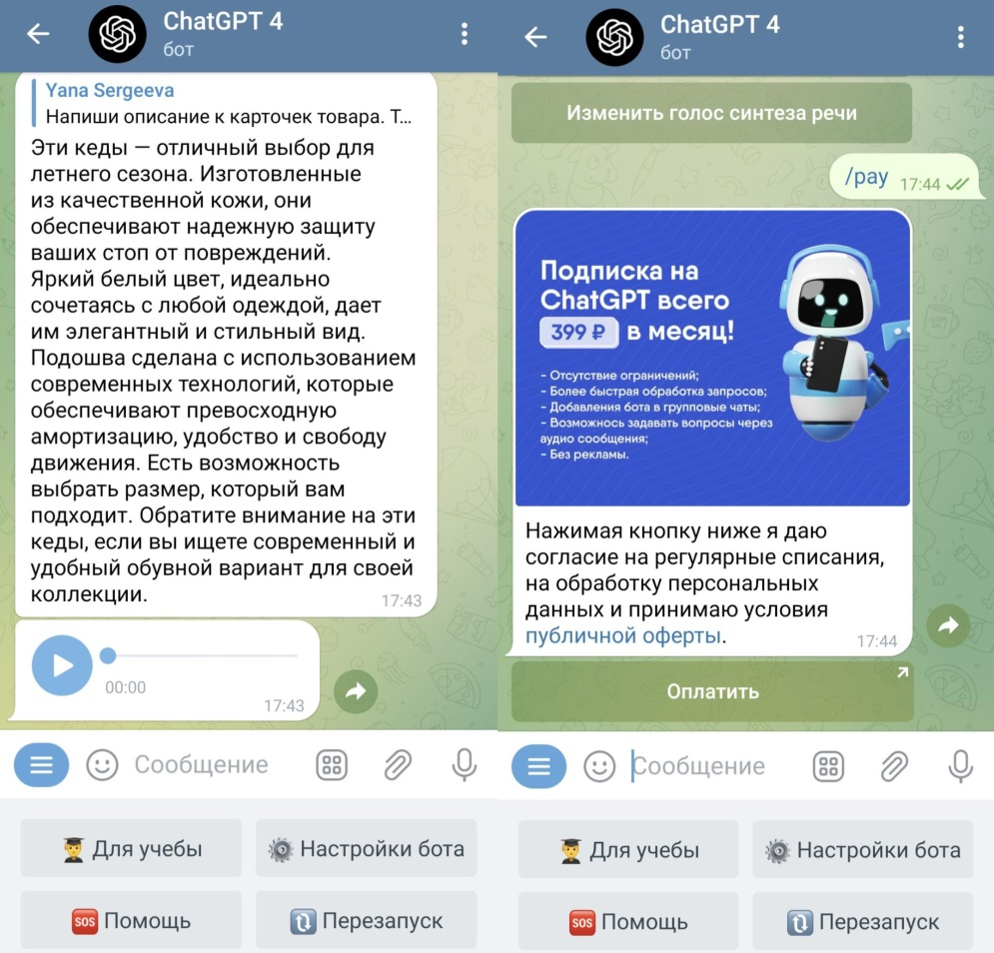

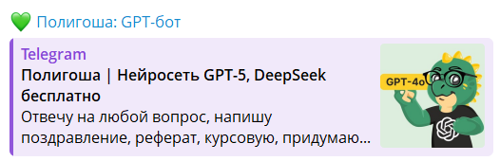
Искусственный интеллект — не фантастика, а реальность
Карточки
Тесты
Поурочные планы
Посты для соц. сетей

Slide 29
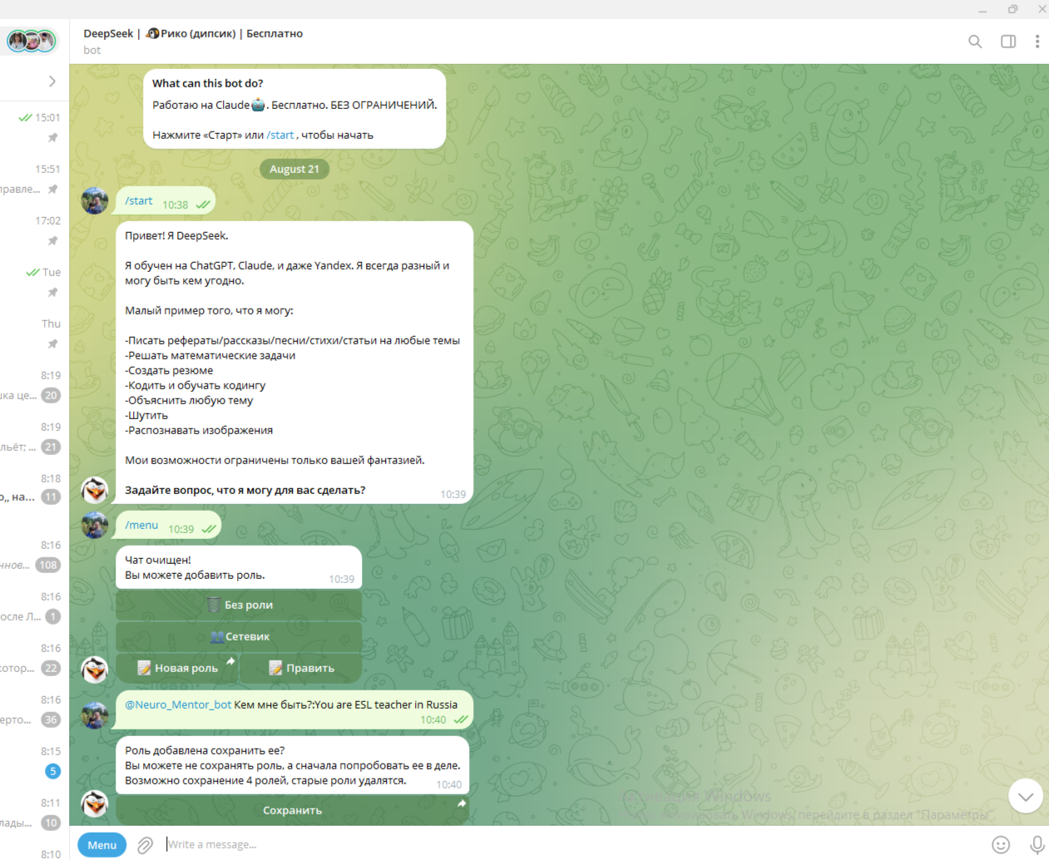
DeepSeek / Рико
Запрос, по которому нейросеть генерирует ответ - промпт (от англ. prompt — «подсказка»). Чем подробнее сформулирован промпт, тем лучше. Промпт может быть в виде: ● Текстового запроса.
● Изображения.
● Формулы.
● Аудиозаписи.
● Данных.
Составление промпта:
Задать роль
Выбрать контекст и формат

Slide 30
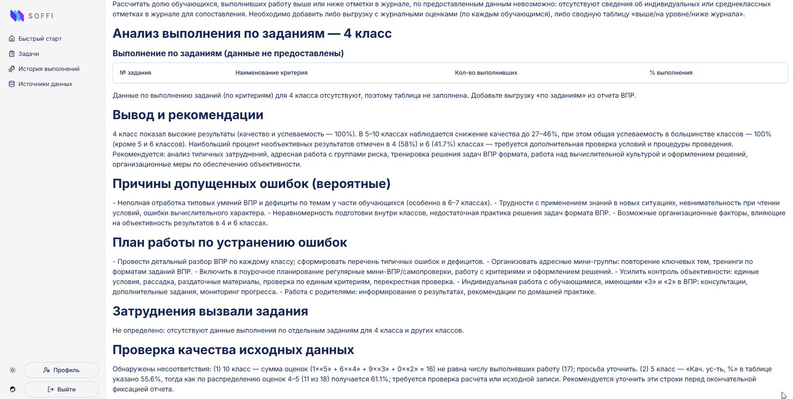
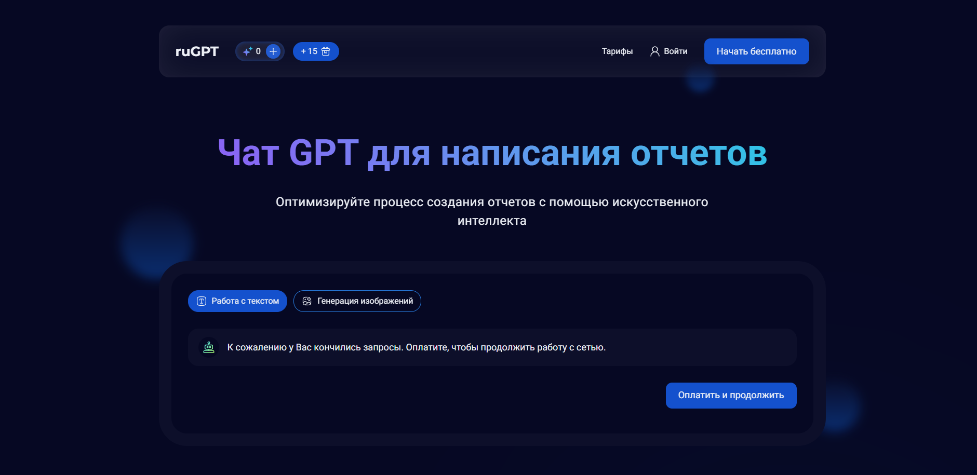
Бесплатные и доступные ИИ-инструменты для школы

Slide 31

ИИ — не замена, а помощник. Решение всегда остаётся за человеком
Генерация отчетов, статей, документов
Цифровые инструменты -экономия времени
ИИ-помощник
Облачные инструменты- инструмент для совместной работы, анализа

Slide 32
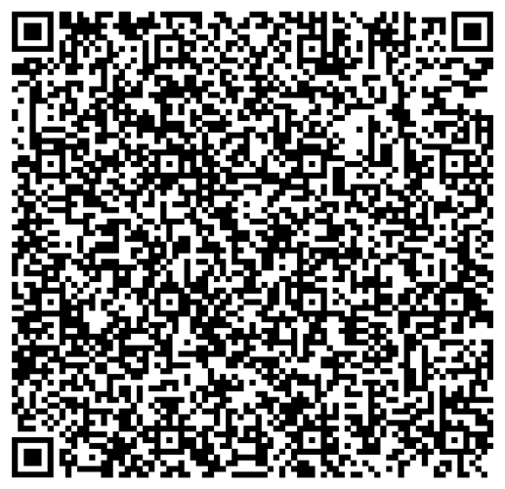


Наша цель — не цифровизация ради цифровизации, а улучшение качества образования.
📌 Важно: при внедрении цифровых систем необходимо обеспечивать цифровую грамотность педагогов и администрации.
ChatGPT
GPT-Chats
Полигоша

Slide 33
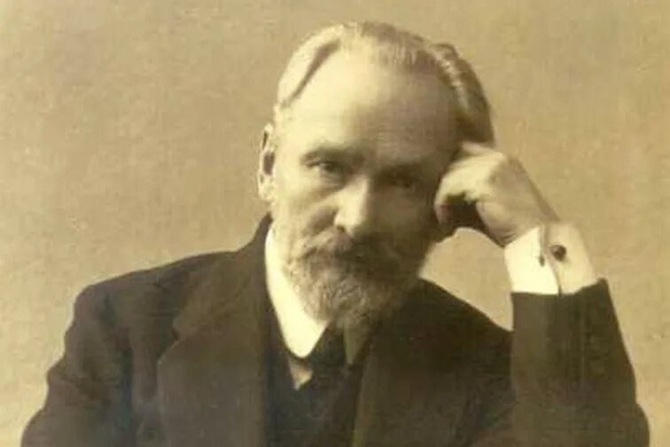
«Школа – это в первую очередь учитель, во вторую очередь учитель и в третью очередь учитель. А потом всё остальное».
В. В. Розанов

Slide 34
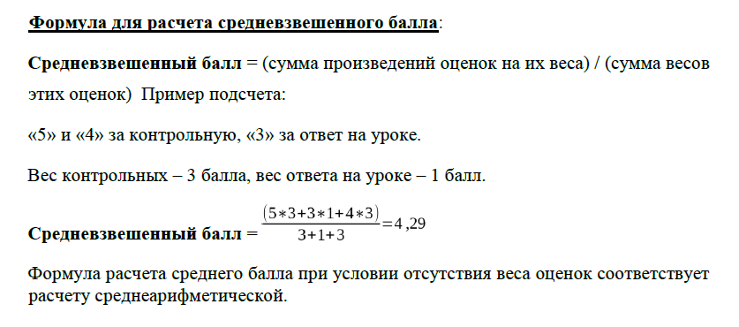
Средневзвешенная оценка — честность и объективность
Средневзвешенный балл – автоматически подсчитываемый в системе аналитический показатель успеваемости обучающегося, учитывающий вес (значимость) каждого вида работ, за которые выставлены оценки.

Slide 35
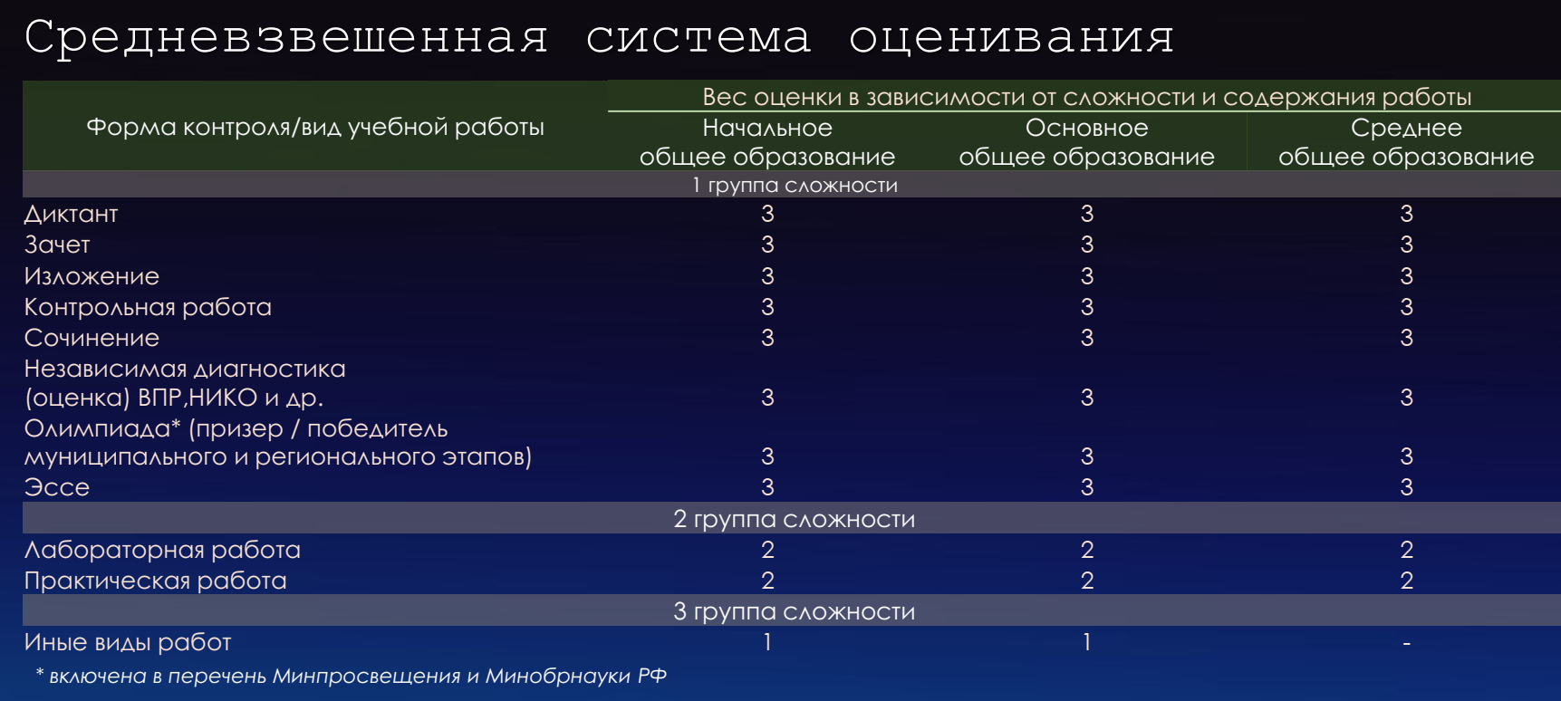

Slide 36
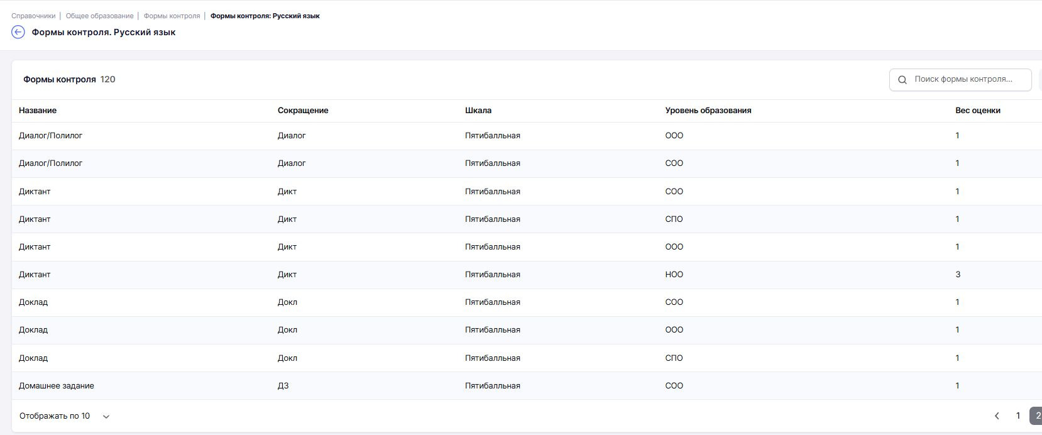
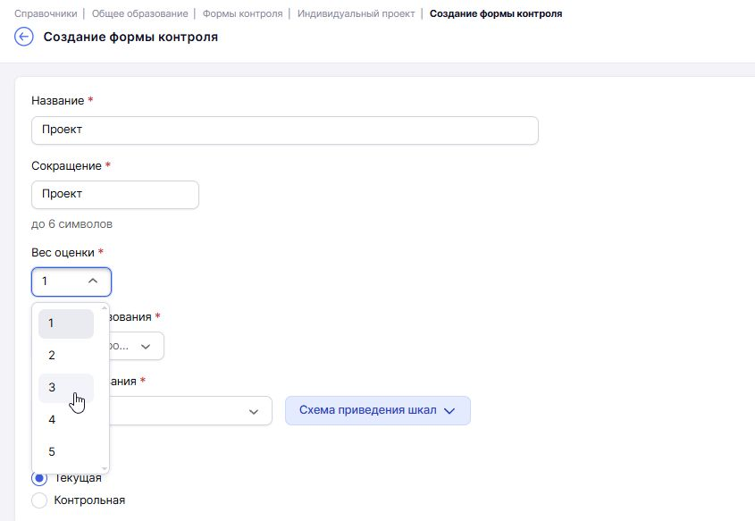
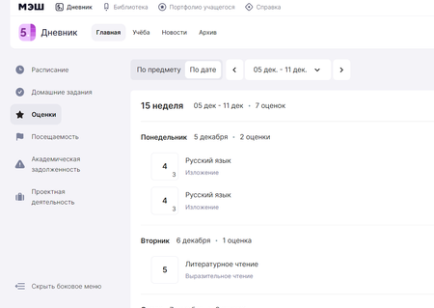
Средневзвешенная оценка — честность и объективность

Slide 37

Документация. Отчетность
МЭШ. Электр. журналы
Рабочие программы (конструктор на сайте «Единое содержание образования»)
Отчеты

Slide 38
Модель оценки профкомпетенций педагога: от федеральной рамки к локальному регулированию
Структура профессиональных дефицитов в рекомендациях ФИОКО.
Структура профессиональных компетенций в новой модели аттестации педагогов.
Профессиональный стандарт Педагог (педагогическая деятельность в сфере дошкольного, начального общего, основного общего, среднего общего образования) (воспитатель, учитель) – описание трудовых функций.
Компетенции/дефициты
Предметные
Психолого - педагогические
Коммуникативные
Методические

Slide 39
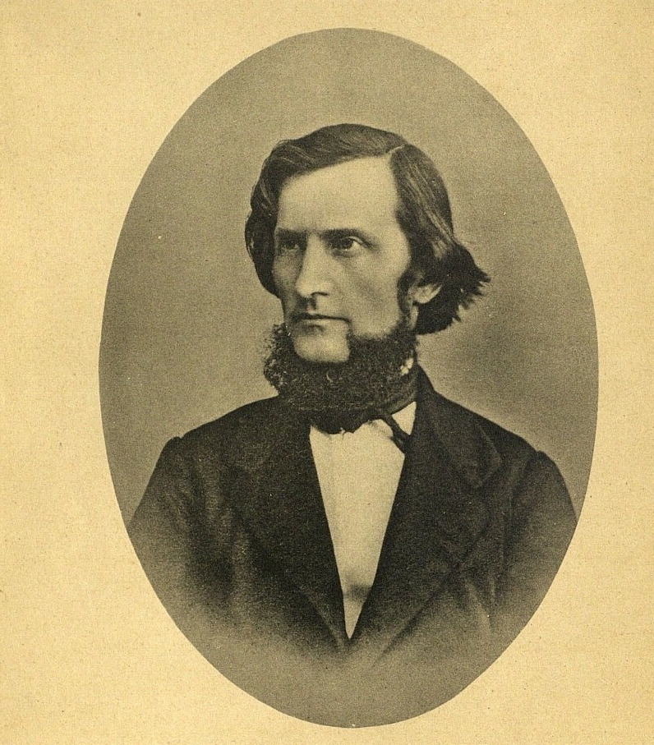
«В деле обучения и воспитания, во всем школьном деле ничего нельзя улучшить, минуя голову учителя».
К. Д. Ушинский

